Slide 1
Русский родной язык
Основы содержания учебного предмета «Русский родной язык»

Slide 2



Учебно-методический комплект
«Русский родной язык»
Авторский коллектив: Т.М. Воителева, О.Н. Марченко,
Л.Г. Смирнова, И.В.Текучева, И. В. Шамшин

Slide 3


Авторский коллектив: Т.М. Воителева,
О.Н. Марченко, Л.Г. Смирнова, И.В. Шамшин

Slide 4
Основные содержательные линии учебного предмета «Русский родной язык»
«Язык и культура»: взаимосвязь языка и истории, языка и материальной и духовной культуры русского народа, овладение культурой межнационального общения.
«Культура речи»: практическое овладение культурой речи: навыками сознательного и произвольного использования норм русского литературного языка для создания правильной речи и конструирования речевых высказываний в устной и письменной форме.
«Речь. Речевая деятельность. Текст»: совершенствование видов речевой деятельности в их взаимосвязи и культуры устной и письменной речи.

Slide 5
Раздел 1. Язык и культура
Содержание раздела
5 кл. Русский язык – национальный язык русского народа
6 кл. Краткая история русского литературного языка.
7 кл. Русский язык как развивающееся явление. Связь исторического развития языка с историей общества.
8 кл. Собственно русские слова как база и основной источник развития лексики русского литературного языка
9 кл. Русский язык как зеркало национальной культуры и истории народа (обобщение). Развитие языка как объективный процесс.

Slide 6
Раздел 2. Культура речи
Содержание раздела
Основные нормы современного русского литературного языка: орфоэпические, лексические, грамматические.
Речевой этикет.

Slide 7
Раздел 3. Речь. Речевая деятельность. Текст
Содержание раздела
Язык и речь. Виды речевой деятельности.
Текст как единица языка и речи.
Функциональные разновидности языка.

Slide 8
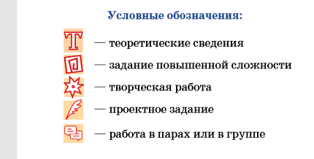
Русский родной язык (5-9 классы)
Рубрики учебника
Русь Великая
Великие имена
Русские города
Говорим правильно
Диалог культур
Проверяем грамотность
Знаете ли вы, что…

Slide 9
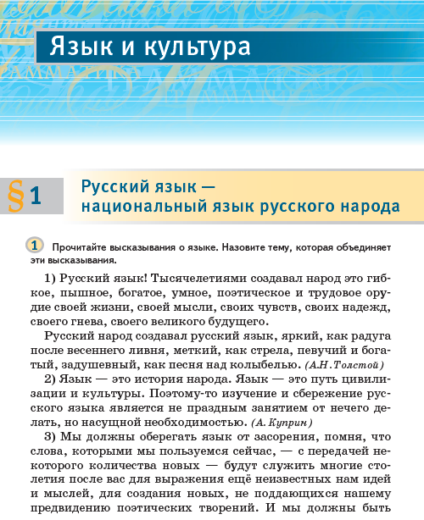
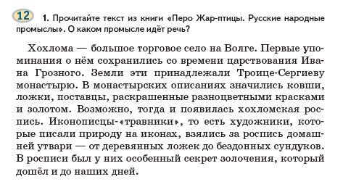
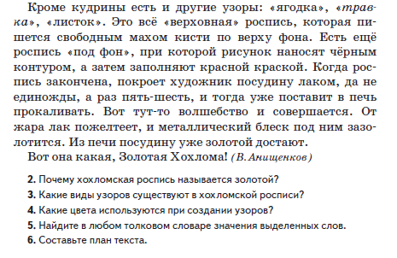
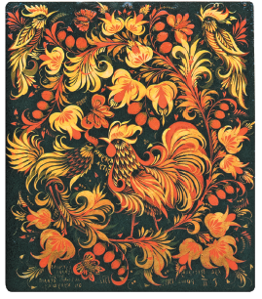

Slide 10

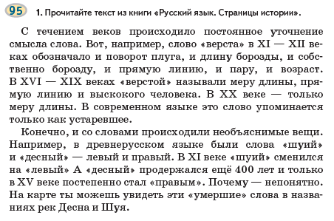
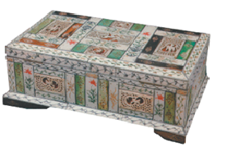
«Родной язык есть неистощимая сокровищница всего духовного бытия человеческого» (Ф. И. Буслаев)

Slide 11
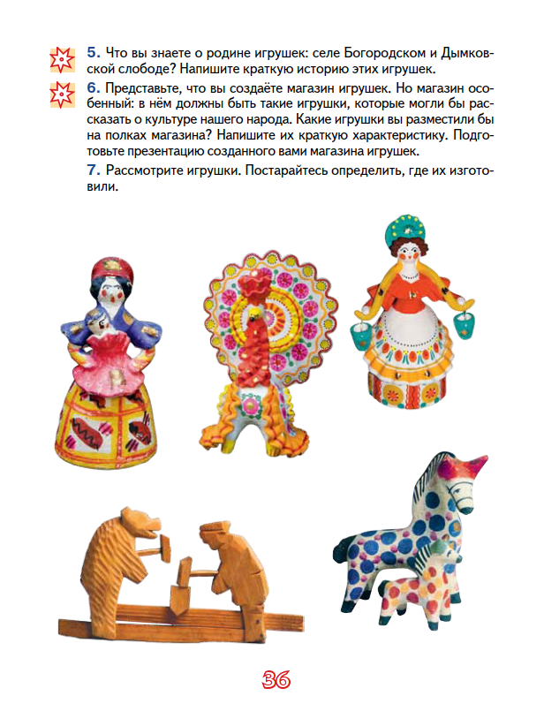

Slide 12
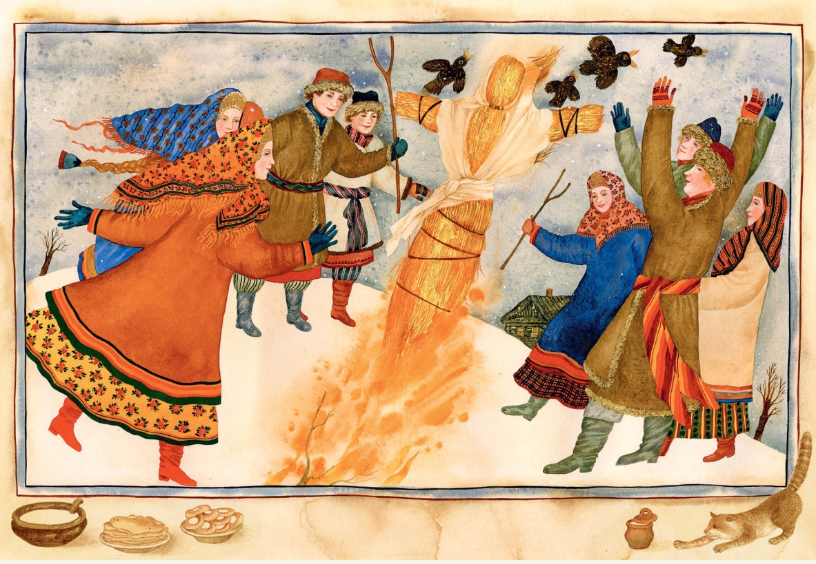
Рассмотрите иллюстрацию Веры Павловой к книге Е. Левкиевской «Русские праздники». Составьте рассказ по этой иллюстрации, подготовив план, сформулировав тему и основную мысль вашего текста.

Slide 13
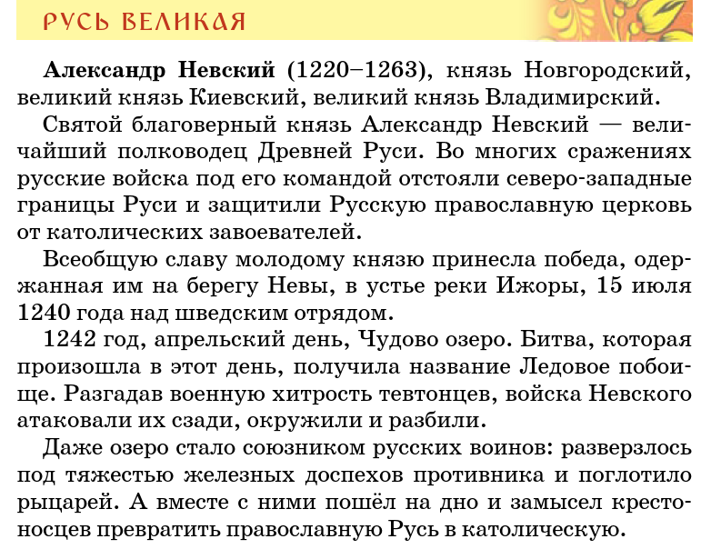
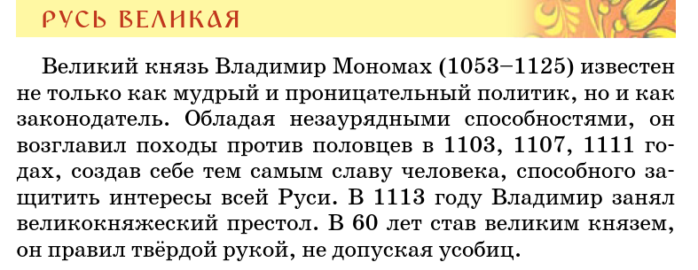



Slide 14
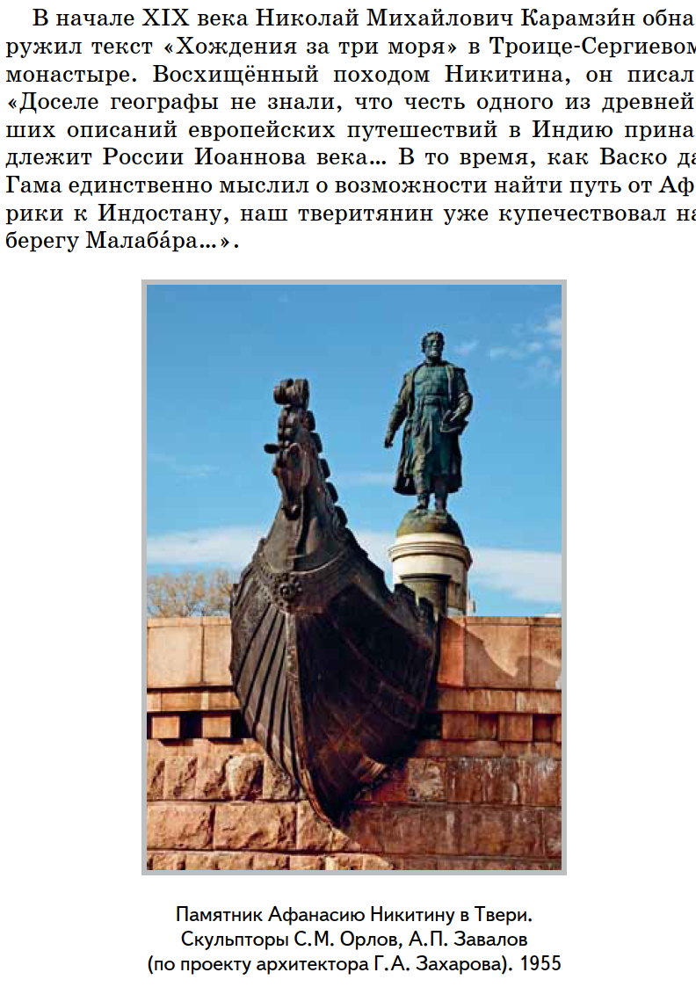
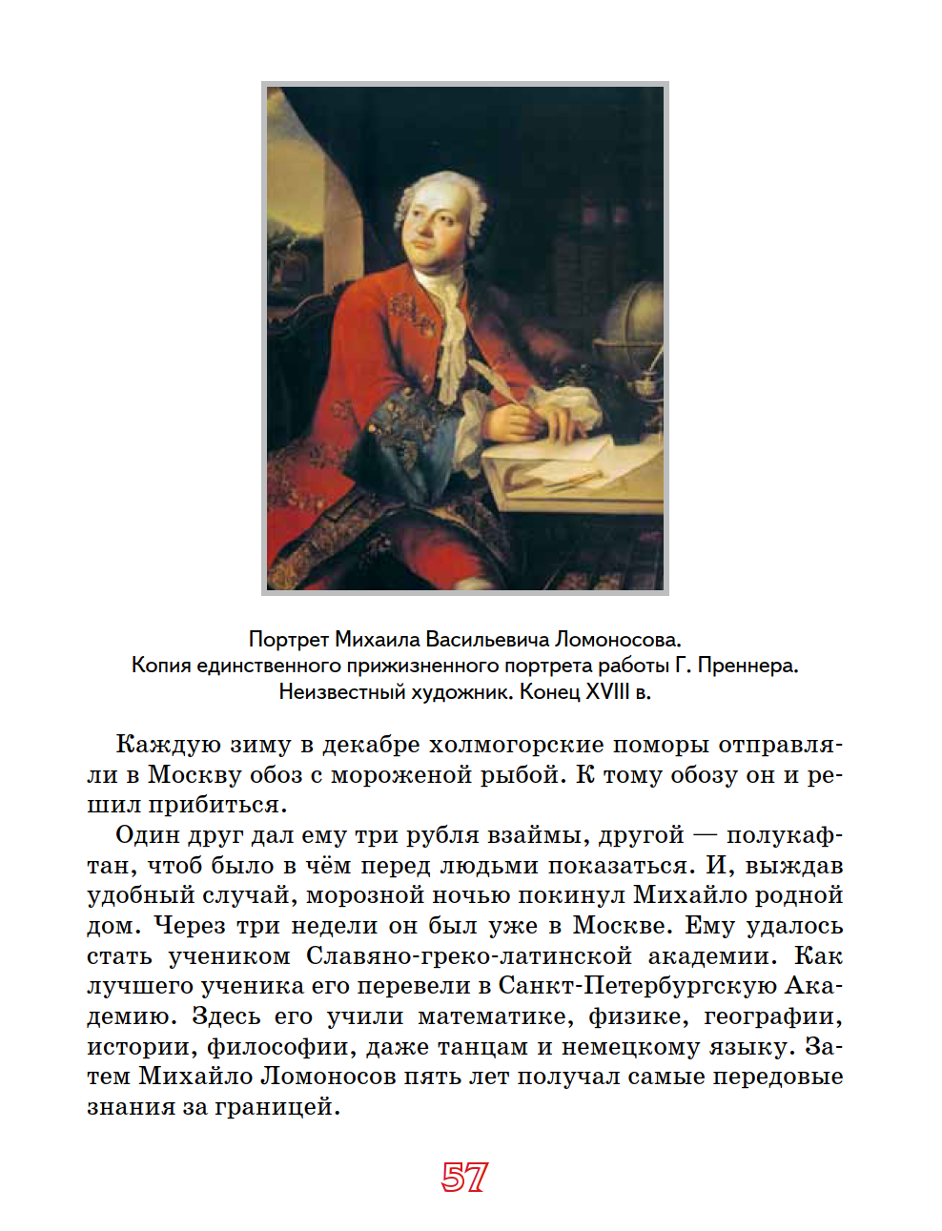

Slide 15
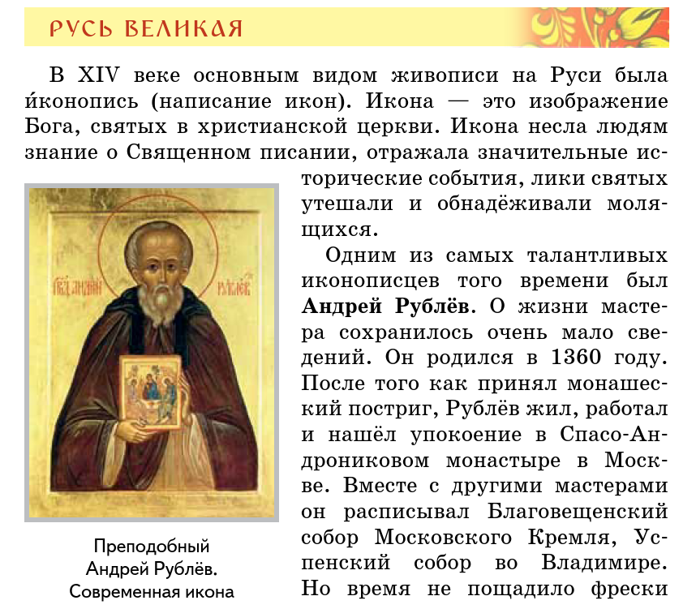
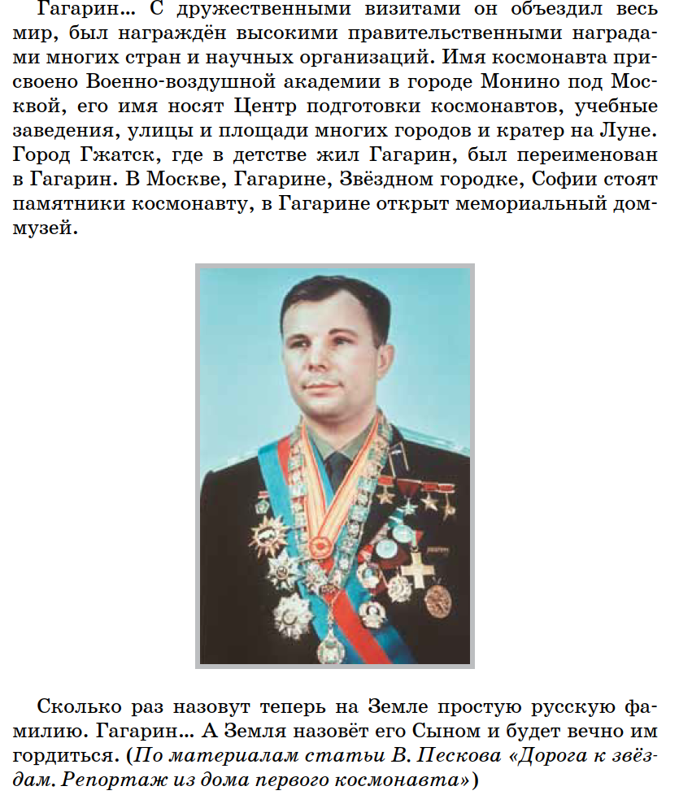
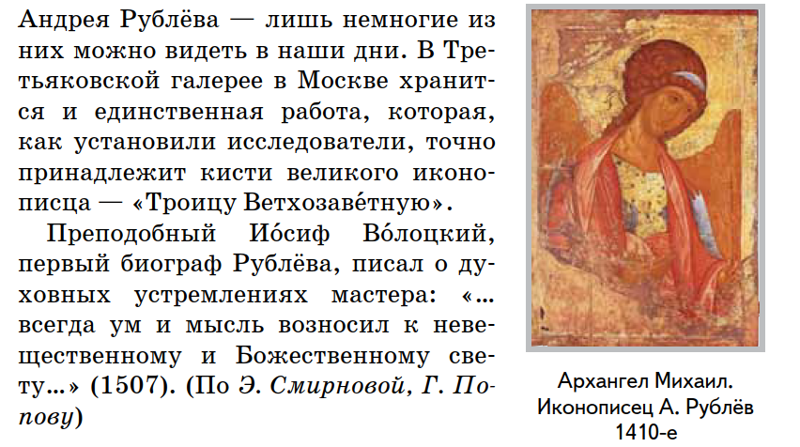

Slide 16
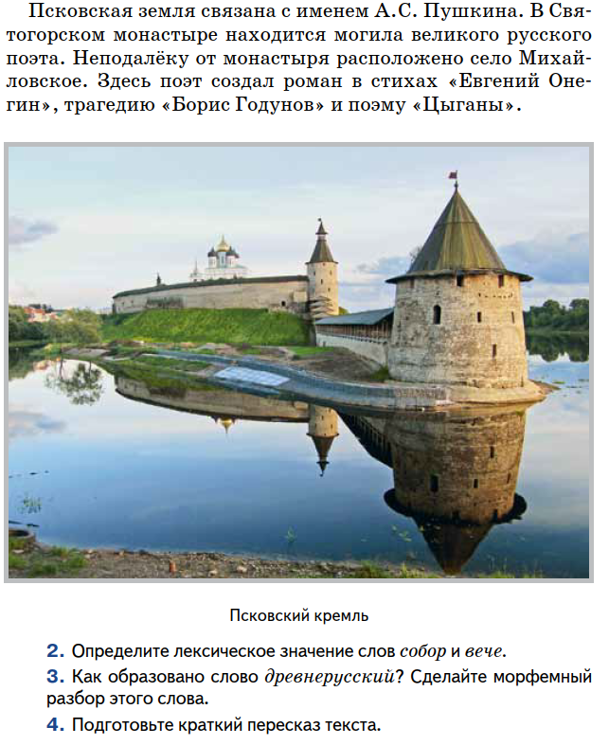
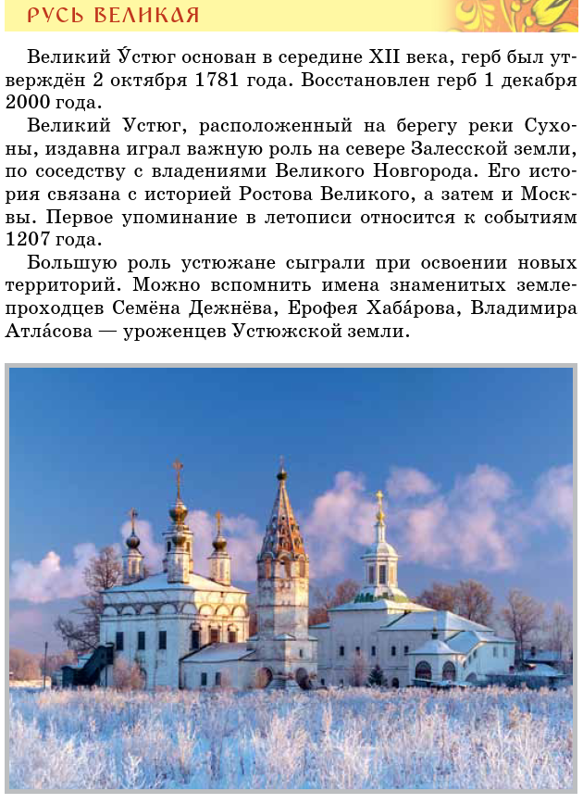

Slide 17
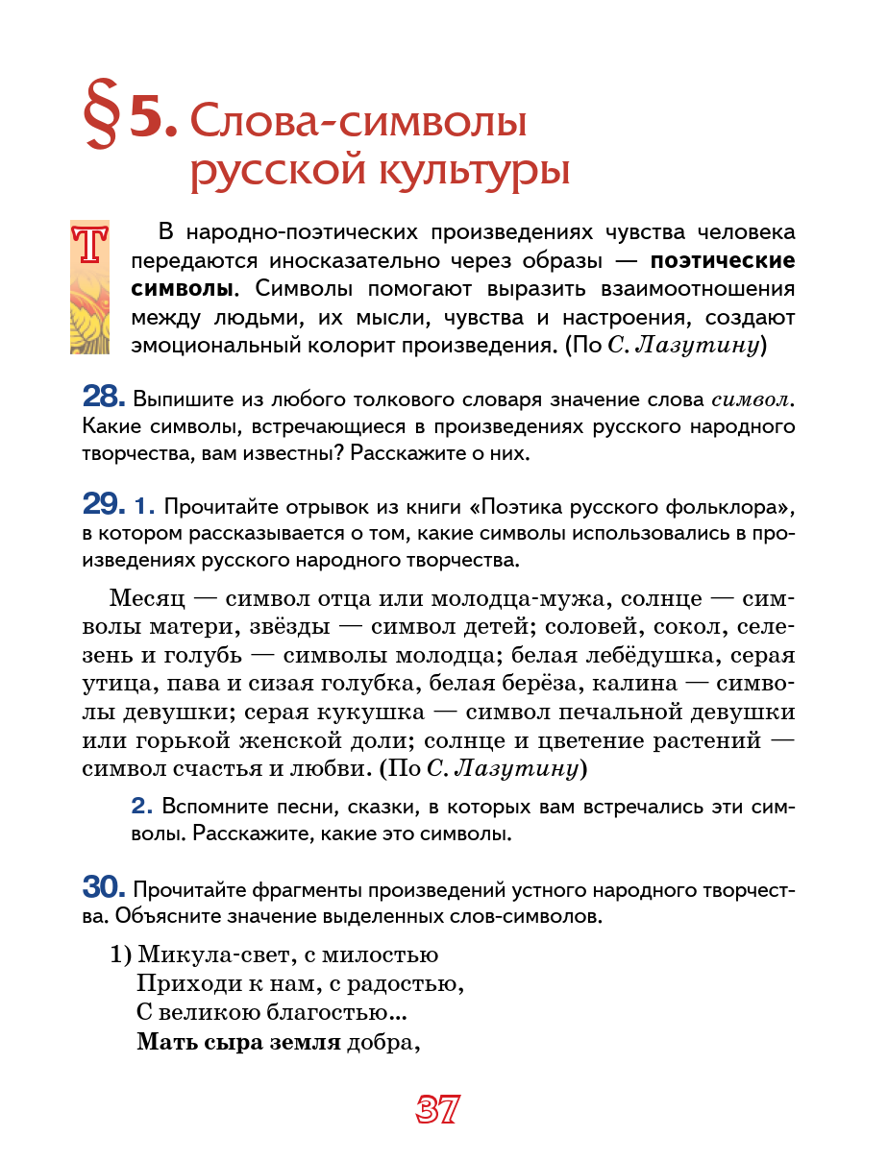


Slide 18
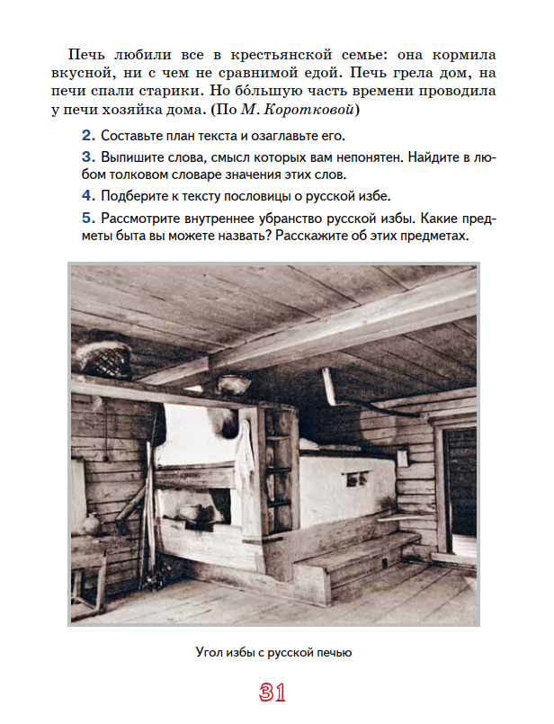
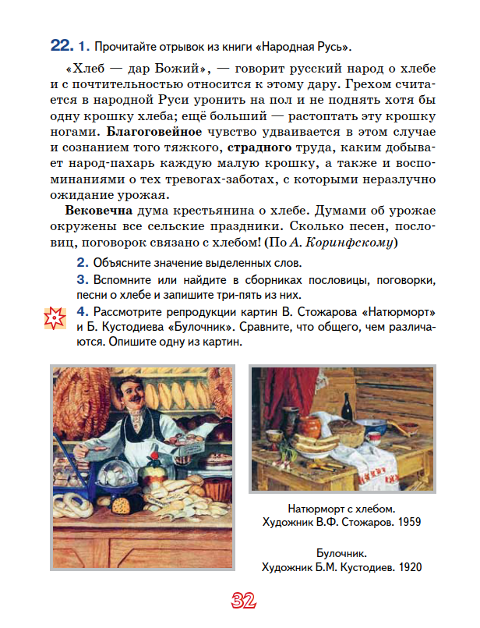

Slide 19
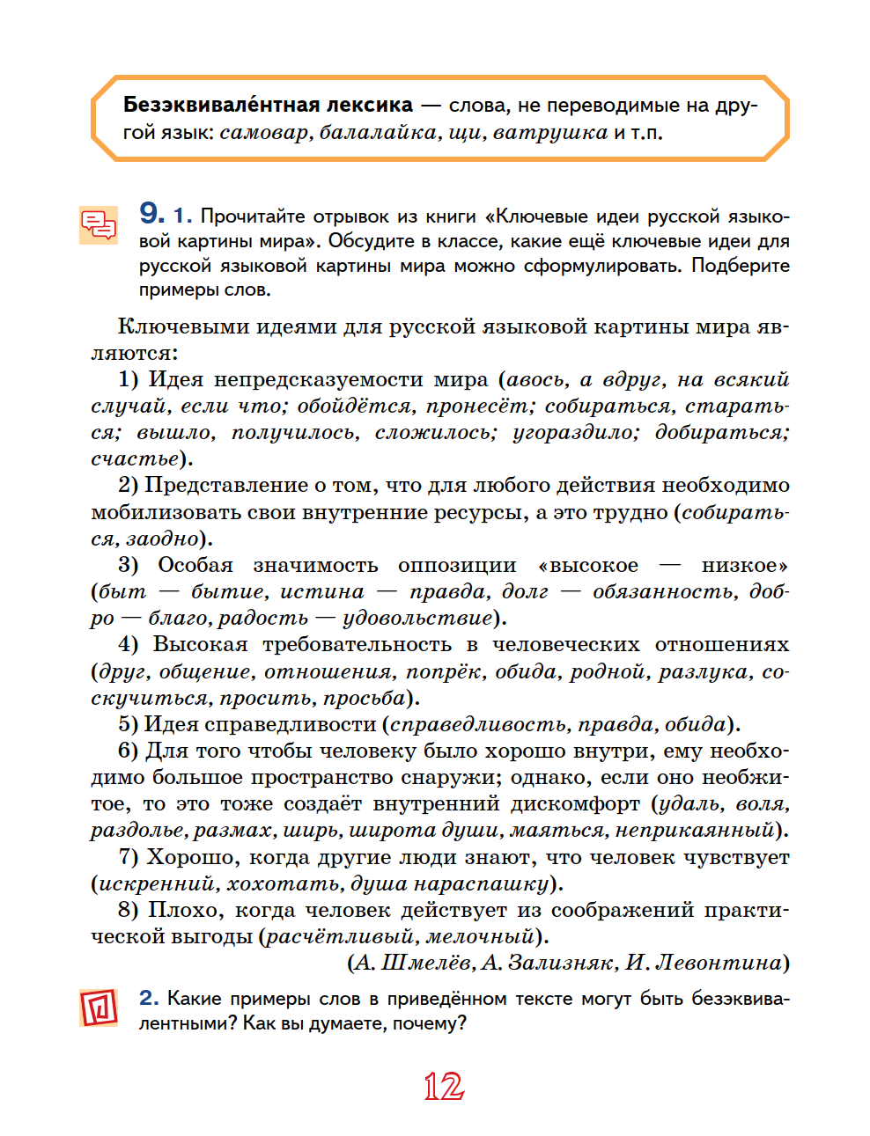
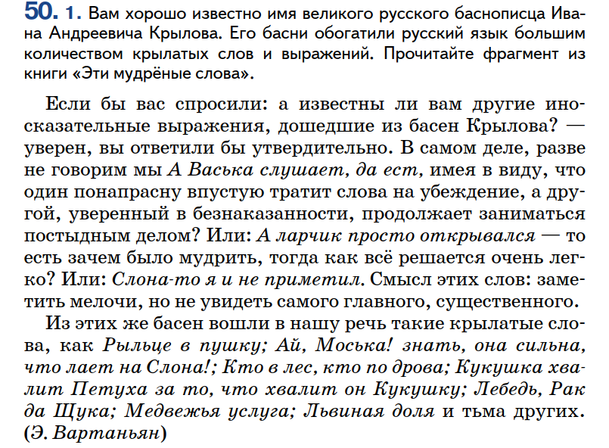

Slide 20
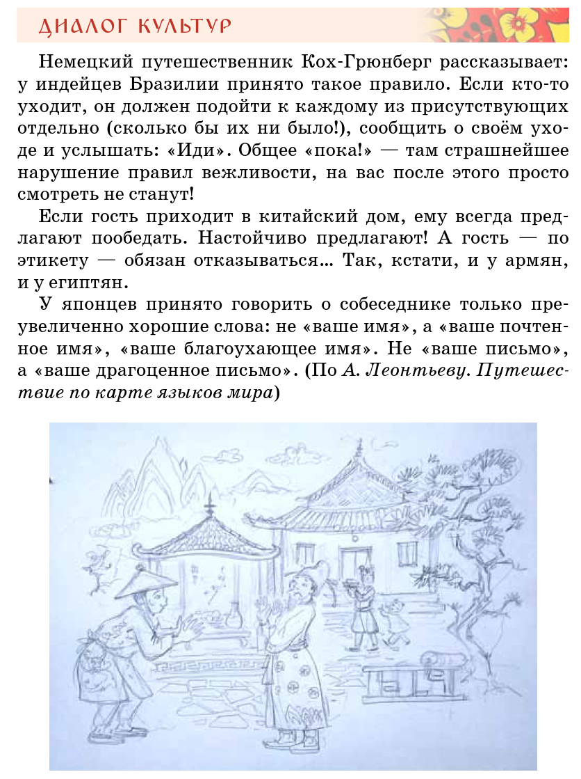
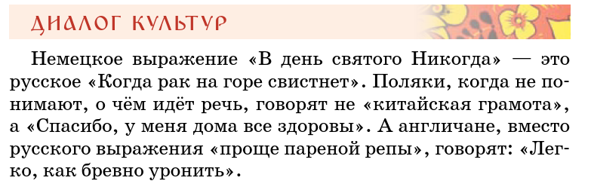
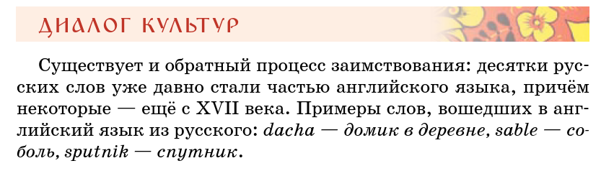

Slide 21
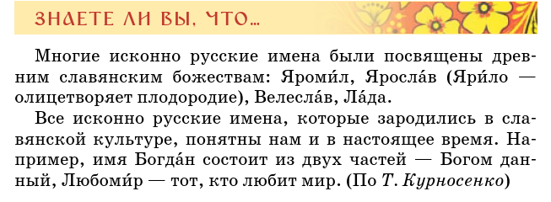
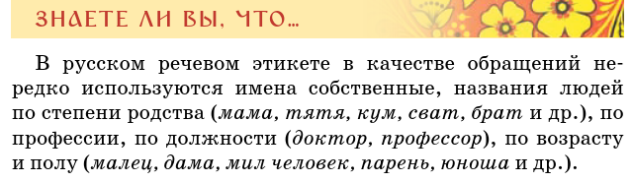

Slide 22
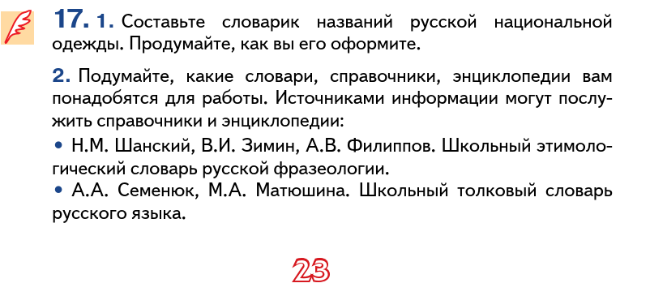
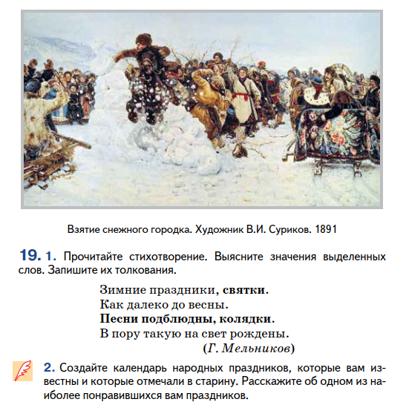
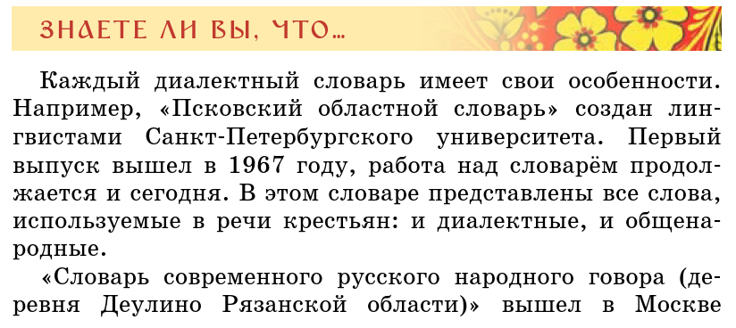
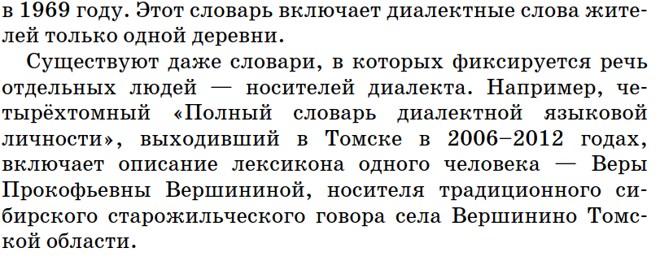

Slide 23
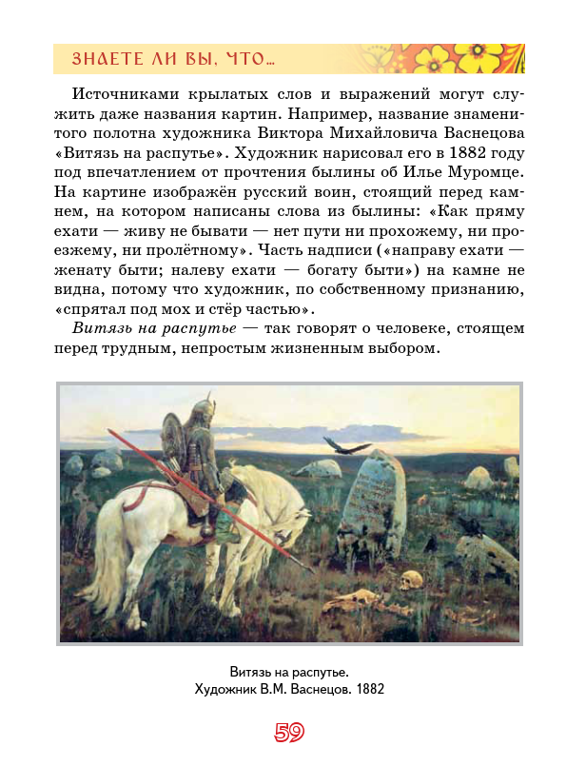
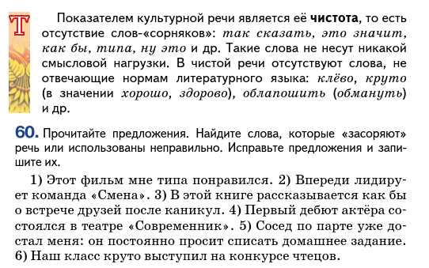

Slide 24
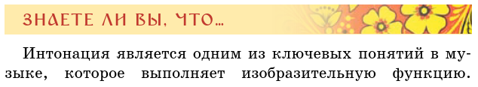
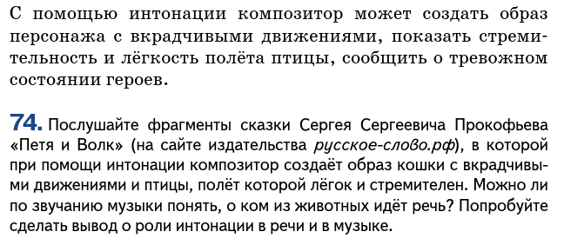

Slide 25
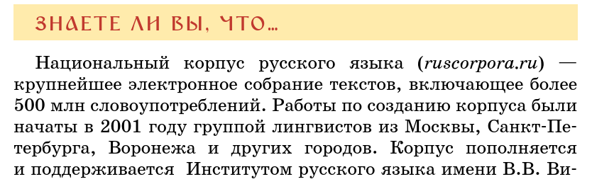
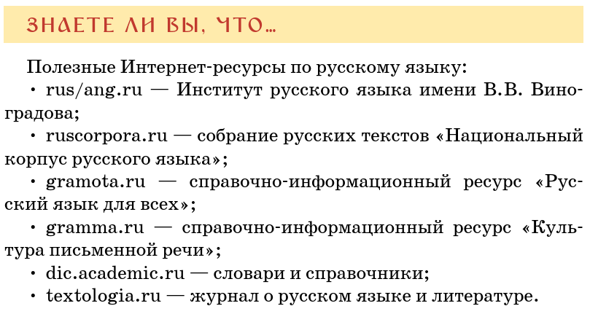
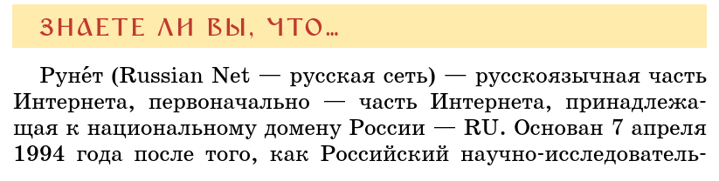
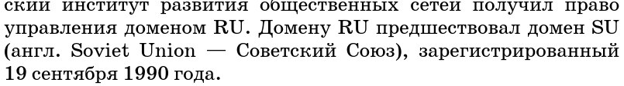
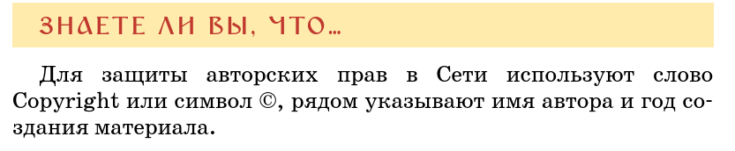
В старину в больших русских семьях было принято, чтобы все члены семьи чередовались понедельно на домашних работах: эту неделю Фёдор колет дрова, Иван таскает воду, следующую неделю — наоборот. Так же поочерёдно мололи муку на домашнем жёрнове: очень нелёгкая работа была! Болтунам же, отлынивавшим от всякой работы, говорили с насмешкой: «Мели, Емеля, твоя неделя!» В этой игре словами комически сопоставлялась самая тяжёлая работа на жёрнове с праздным занятием — языком молоть. (О. Ушакова)

Slide 26
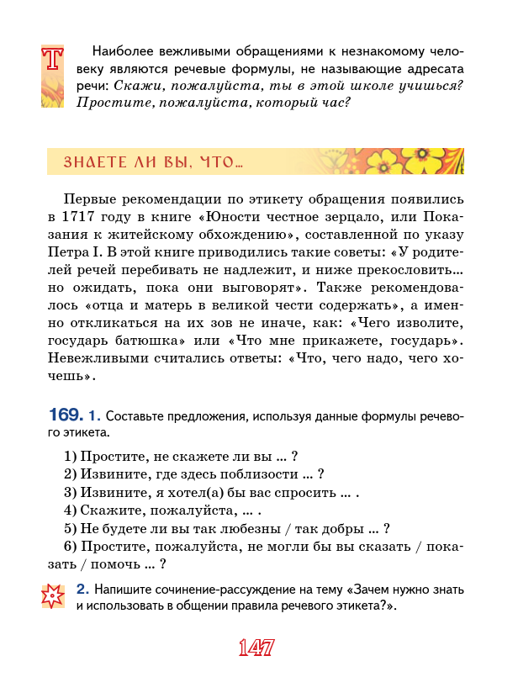

Slide 27
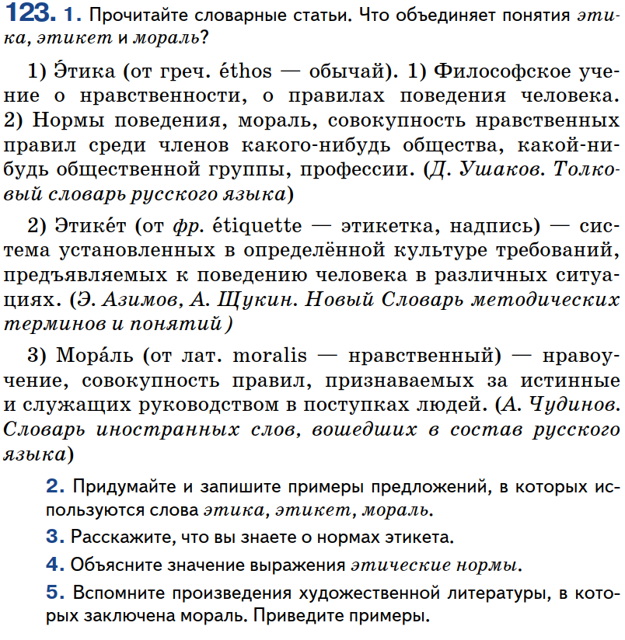

Slide 28

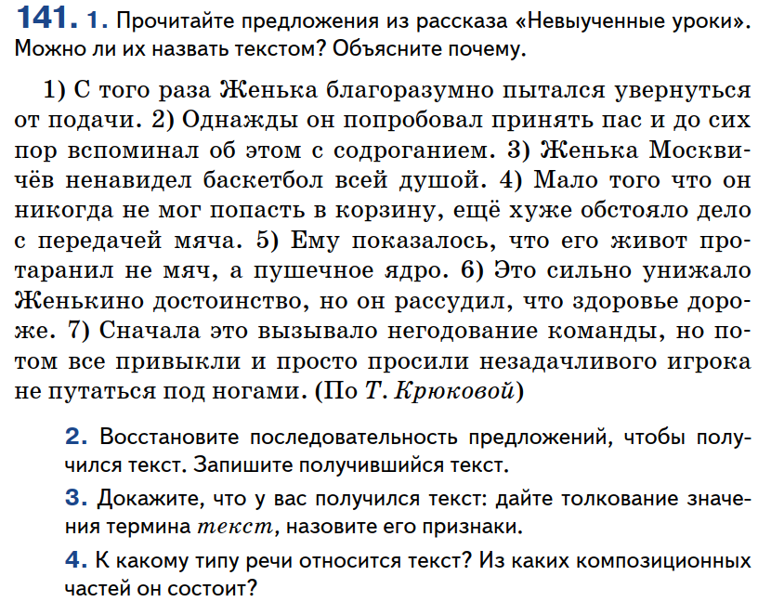

Slide 29
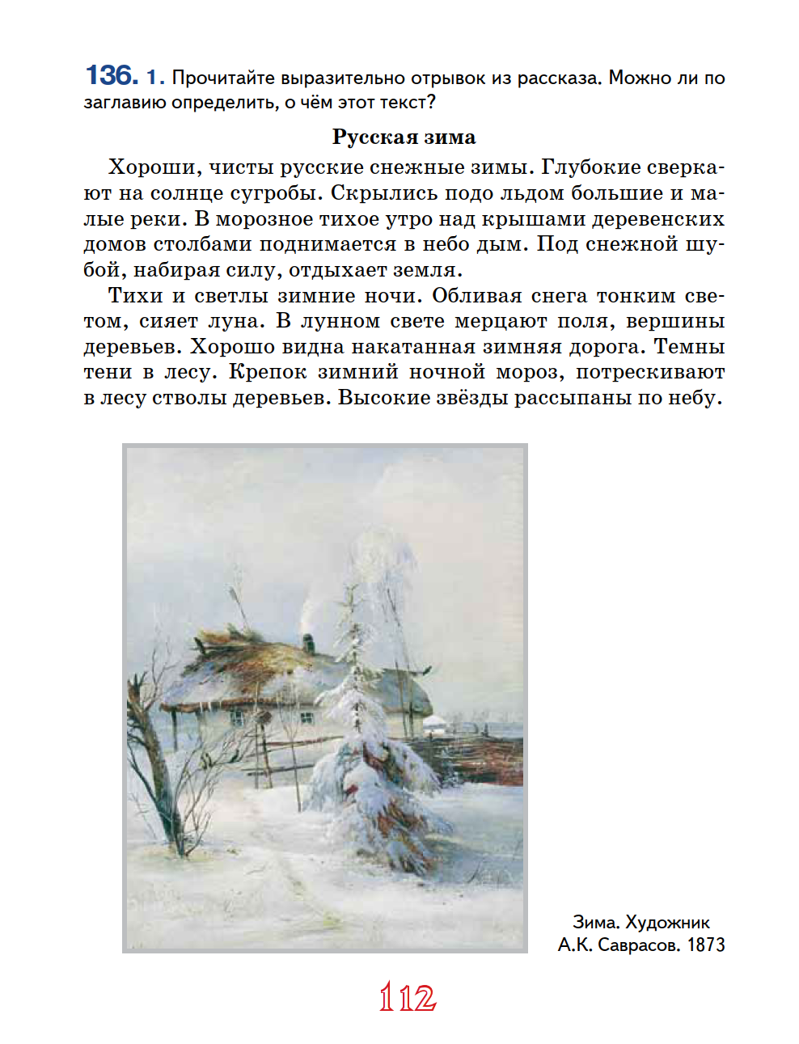
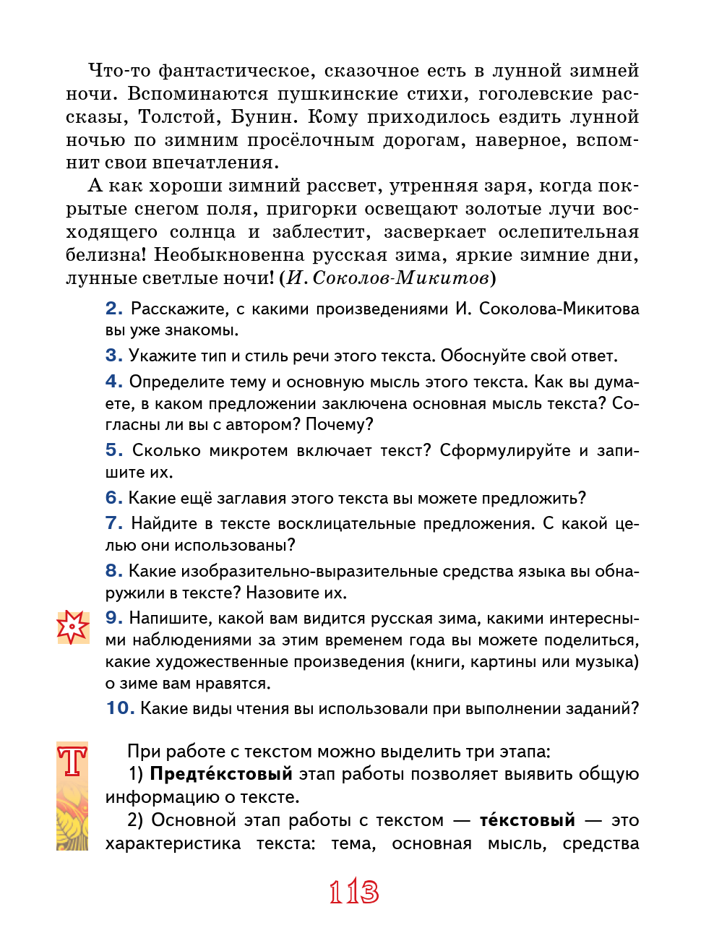

Slide 30
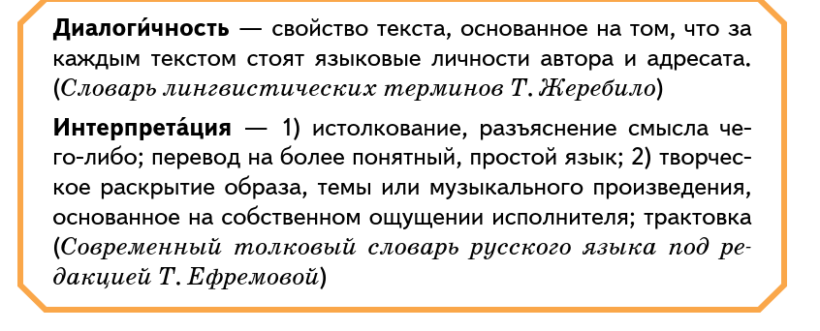
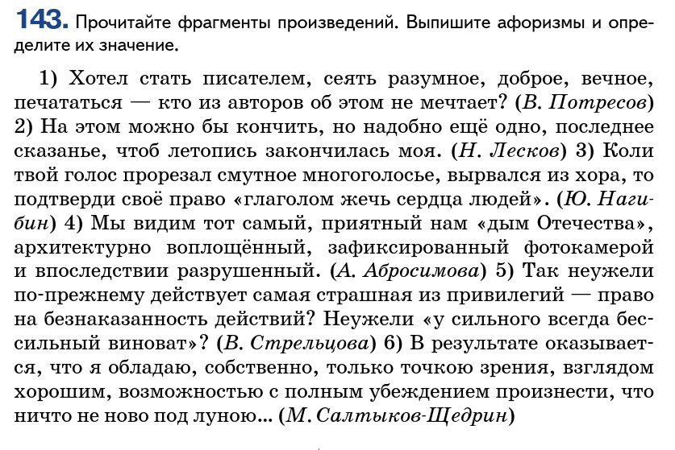

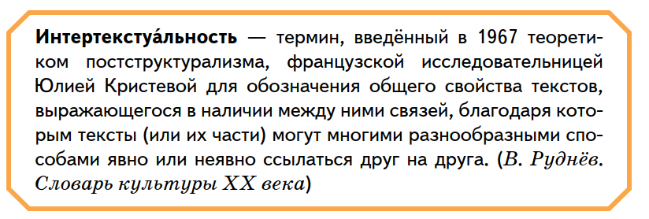

Slide 31
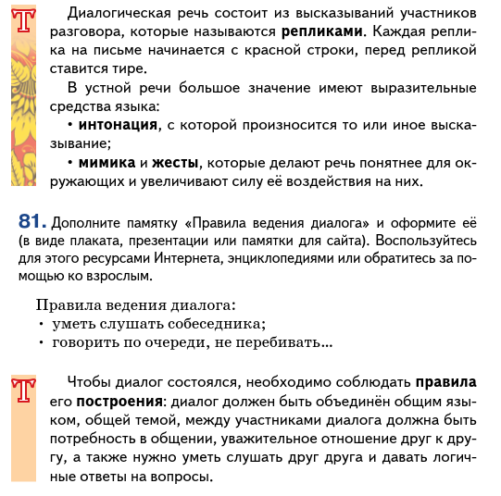


Slide 32



Slide 33




Slide 34



Slide 35



Slide 36



Slide 37



Slide 38



Slide 39






Slide 40


118. Представьте себя в данных речевых ситуациях. а может, вам уже доводилось в них бывать? как бы вы попросили извинения в этих случаях? 1) Вы наступили на ногу своему другу. 2) Вы задели локтем незнакомого человека. 3) Вы обидели друга. 4) Вы опоздали на урок по неуважительной причине. 5) Вы не пришли на выступление своего друга по уважительной причине.

Slide 41


27. Прочитайте современные аббревиатуры. как они расшифровываются? Объедините аббревиатуры в группы в зависимости от их строения и прочтения: 1) буквенные аббревиатуры; 2) звуковые аббревиатуры; 3) сложносокращённые слова; 4) слова, в состав которых входят аббревиатуры (русские или заимствованные); 5) аббревиатуры, созданные на базе отдельных слов (профессионал — профи).
Избирком, МЧС, ИТ, рунет, ЖЖ, ЛС, ОСАГО, ОМОН, инет, МРОТ, админ, SPA-салон, SMS-сообщение, VIP-персона

Slide 42



Slide 43
Использованные материалы
Учебные пособия по русскому родному языку 5-9 классов. Изд. «Русское слово», 2019.

